Slide 1
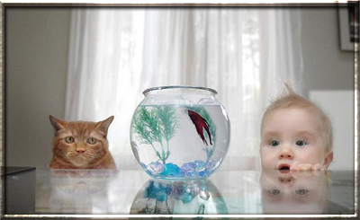
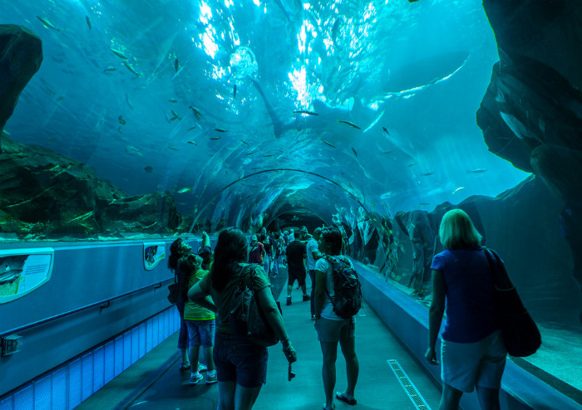
Дискуссионная технология «Аквариум» в школьном обучении
Выполнили работу:
Календжян Артур
Орлов Михаил
Насунова Маргарита
Мадильян Юлия

Slide 2
Введение
В последнее время каждый уважающий себя педагог пытается внедрить в образовательный процесс новые интерактивные методики. О пользе их написано немало статей и учебников, но хотелось бы обратить внимание на одну достаточно интересную методику, которая отлично применяется в младших классах. Называется она "Аквариум".

Slide 3
Суть технологии
Педагог создает микрогруппу из 2-5 детей, за рассуждениями которой внимательно наблюдают остальные учащиеся. По истечении отведенного времени команда "аквариума" озвучивает окончательный вывод. Весь класс непосредственно обсуждает и в конечном итоге приходит к общему решению.
Механизм проведения «технологии Аквариум»

Slide 4
Цель:
Научить детей самостоятельно приходить к
истине

Slide 5
Задачи
Обучающие: актуализация, закрепление и обобщение полученных знаний, самостоятельное конструирование новых знаний
Развивающие: овладение культурой ведения дискуссии, формирование умения высказывать собственные оценочные суждения и аргументировать свою точку зрения, навыков самооценки и самоанализа учебной деятельности, создание целостного видения проблемы;
Воспитательные: моделирование собственной системы ценностей и вариативного проектирования модели своего поведения, базирующихся на свободе выбора.

Slide 6
Механизм проведения техники «аквариум»:
• Участники дискуссии делятся на две группы (а может быть, и на три), которые располагаются в аудитории по кругу.
• Члены каждой группы выбирают представителя или председателя, который будет в процессе дискуссии отстаивать её позицию.
• Все участники заранее знакомятся с обсуждаемой темой, поэтому имеют возможность уже до начала дискуссии обменяться мнениями. (Можно предложить тему в начале дискуссии, тогда члены «аквариума» должны в течение 15-20 минут обсудить её и выработать общую точку зрения.)
• Представители групп собираются в центре кругов и получают возможность высказать мнение группы, отстаивая её позиции. Остальные участники «аквариума», не высказывая своего мнения, могут лишь передавать в ходе обсуждения записки, где выражают свои соображения.
• Представители групп могут взять перерыв, чтобы проконсультироваться с остальными её членами.
• «Аквариумное» обсуждение заканчивается по истечении отведенного времени или после принятия решения.

Slide 7
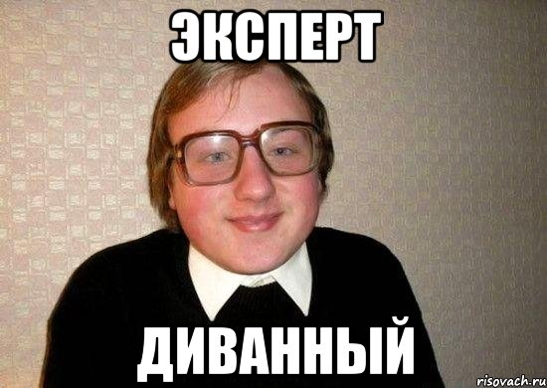
Внутренние роли:
Сборщики информации;
Аналитики,
Секретарь-таймкипер,
Спикер.
Внешние роли:
Наблюдатель не имеющий права вмешиваться в дискуссию (эксперт).

Slide 8
Оценка результатов
Наблюдателями заполняются листы оценивания:
взаимодействие с членами группы;
участие в обсуждении;
соблюдение правил ведения дискуссии.

Slide 9
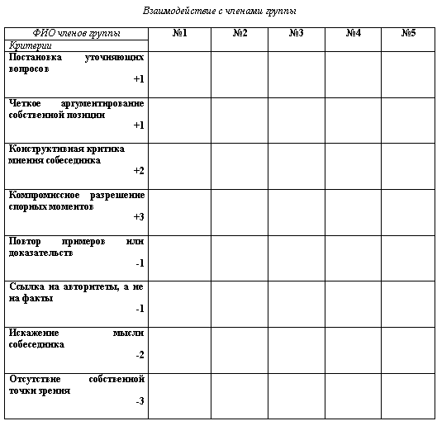

Slide 10
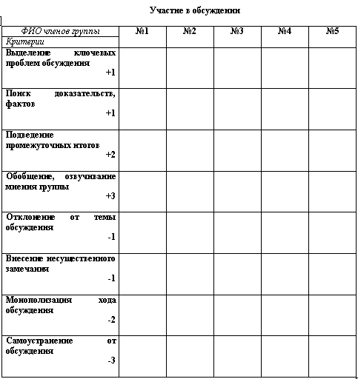

Slide 11
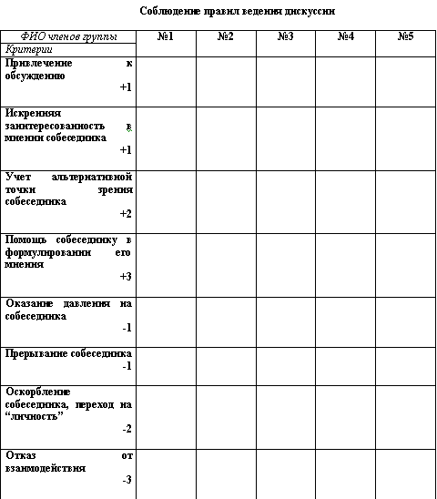

Slide 12
Источники
http://festival.1september.ru/articles/532111/
http://g-sv.ru/content/sites/default/files/interaktivtechno/akvarium.pdf
http://eduproj.net/tehnologiya-akvarium-t876.html

